Slide 1


Slide 2
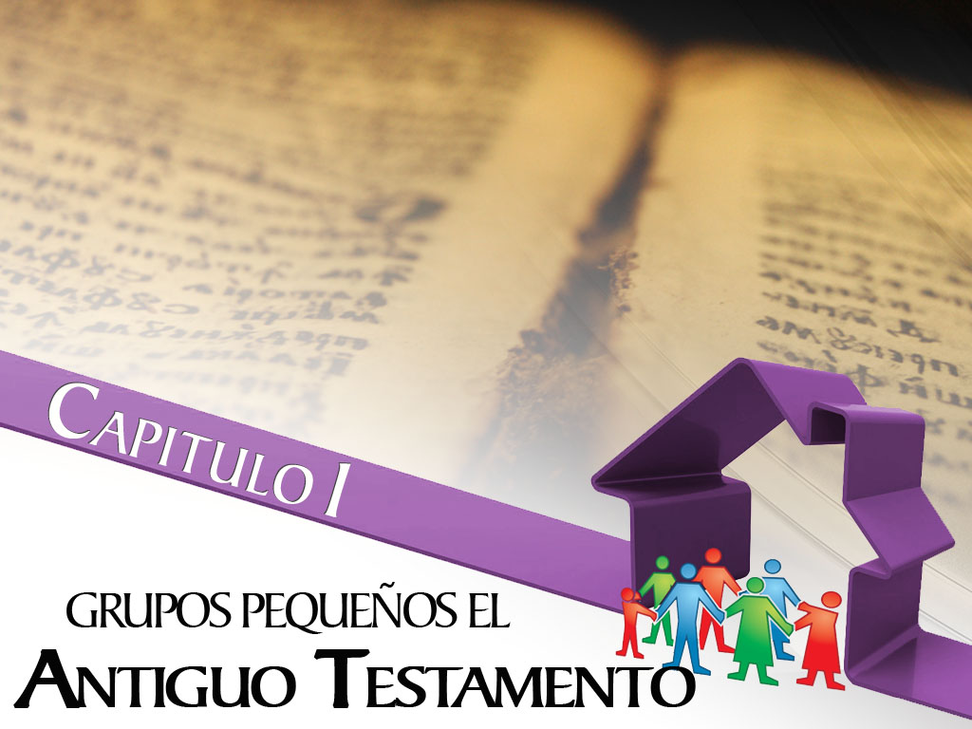

Slide 3

Dios estableció un paradigma relacional para el orden creado.
Desde la perspectiva del Antiguo Testamento, advertimos que las
dimensiones relacionales,
sapienciales y misionales
caracterizan a los grupos
humanos llamados por
Dios a través de la historia de la salvación.

Slide 4

UNA TEOLOGÍA RELACIONAL

Slide 5

En el relato general de la creación(Gén. 1:1-2:3), se percibe que el Creador asume una postura profundamente relacional
en la producción y la formación del mundo creado.

Slide 6
Fuimos creados como parte de un sistema relacional por decisión del Creador y, como criaturas relacionales, solo conseguiremos una plena realización de nuestras potencialidades y satisfacción de nuestros anhelos más profundos en un ambiente en el que podamos desarrollar relaciones, y disfrutarlas de manera saludable, con Dios y con otras personas.

Slide 7

La dimensión relacional de la creación se revela de forma emblemática en Génesis 1:26-28, Dios creó la dualidad hombre/mujer a su imagen y semejanza para representar al Creador frente al orden creado y ejercer “dominio” sobre las demás criaturas.

Slide 8
La imagen de la Deidad en el ser humano provee la base para desarrollar relaciones saludables, y caracterizadas por la solidaridad, la confianza
y el amor.

Slide 9
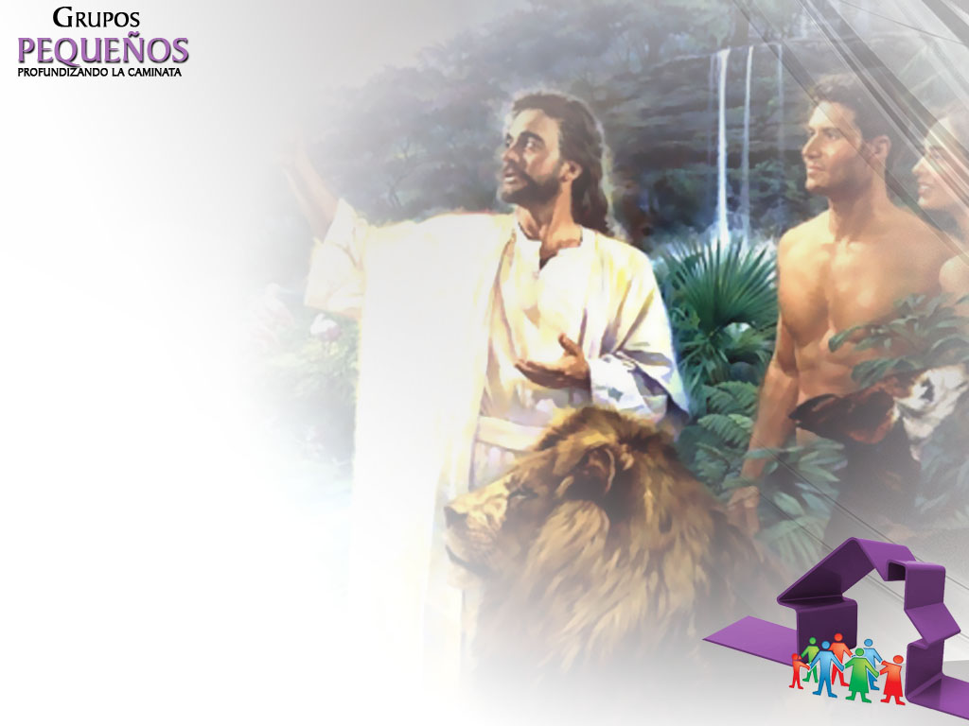
A partir del relato de Génesis 2, podemos inferir que nosotros, como humanos, tenemos afinidad los unos con los otros y podemos desarrollar relaciones significativas con otros seres humanos, no solamente porque fuimos creados por Dios, sino también porque Dios eligió a una pareja para que fuese el origen de toda la humanidad.

Slide 10
Otro aspecto de la dimensión relacional de la Teología del Antiguo Testamento puede ser observado a partir del concepto de la alianza, la dimensión relacional de la creación se entrelaza con la naturaleza relacional del Creador.

Slide 11
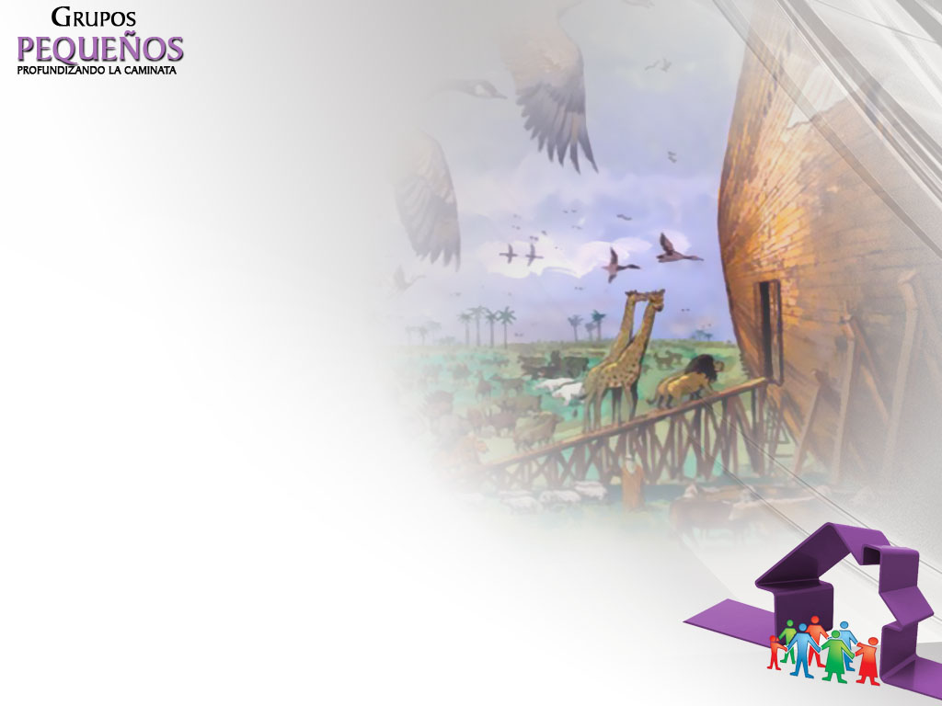
Con Noé, Dios firmó un concierto, un acuerdo, universal en su alcance e incondicional en sus exigencias. Con Abraham, el Señor estableció una relación especial. Dios realizó promesas con el propósito de bendecir a todas las familias de la Tierra por intermedio de la simiente abrahámica.

Slide 12
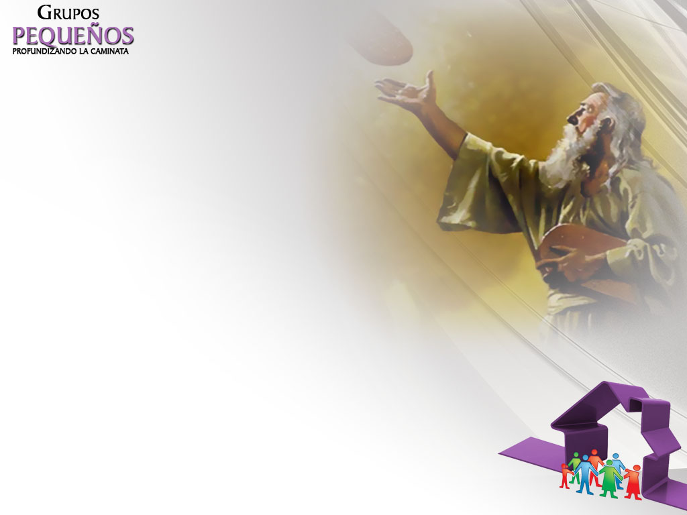
En el Sinaí, el Dios redentor entró en relación especial con Israel, al afirmar la alianza con la nación elegida. A través del profeta Jeremías, Dios proclamó la buena noticia de una “nueva alianza”. La ley sería inscripta en el corazón, y la relación entre Dios y su pueblo sería marcada por el perdón del pecado y por el conocimiento de Dios (Jer.31:31-34).

Slide 13
Notamos, entonces, en el transcurso de la historia del Antiguo Testamento, a un Dios relacional en búsqueda de comunión con seres relacionales creados por él.

Slide 14
UNA TEOLOGÍA MISIONAL

Slide 15

Los grupos son protagonistas importantes en el Antiguo Testamento. Se percibe que el grupo es el ámbito intermedio a través del cual Dios alcanza al individuo.

Slide 16
1. Uno persigue a mil, pero dos hacen huir a diez mil. (Deuteronomio. 32:30)
2. El pecado no intencional del sacerdote ungido trae culpa sobre todo el pueblo, a quién él representa. Se percibe aquí la importancia del grupo en su interacción con el individuo. (Levítico 4)

Slide 17

3. En la literatura sapiencial, del principio de que un grupo es más eficaz que un individuo, se encuentra en Eclesiastés 4:10-12
4. El relato bíblico revela a Dios actuando en la historia humana por medio de grupos, con el fin de cumplir una misión.
5. La familia, el grupo básico y primordial, fue establecida por Dios para cumplir propósitos.

Slide 18
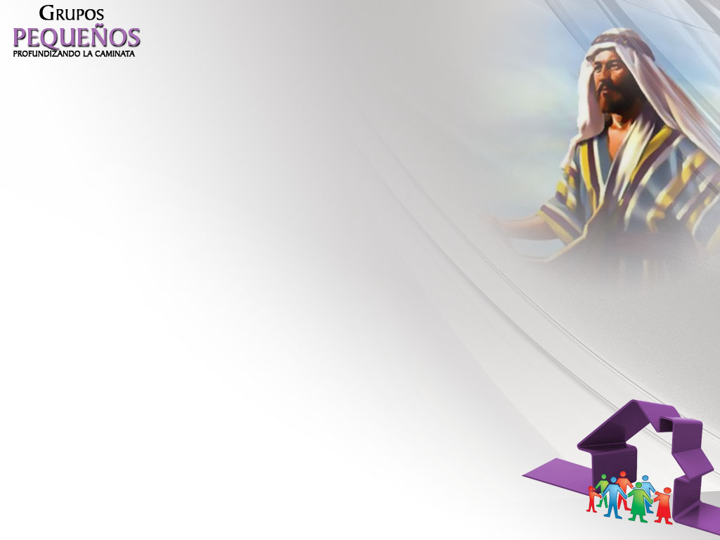
6. El grupo organizado de Abraham debió haberse transformado en una bendición para todas la familias.
7. En el tabernáculo del desierto, observamos que Dios se valió de grupos organizados para cumplir tareas especificas. (Núm.. 4:1-33)
8. Cuando el tabernáculo fue sustituido por una estructura permanente, diversos grupos fueron organizados para ejecutar variadas funciones en la liturgia y en el servicio del templo. (1 Cron. 24:1-19)

Slide 19
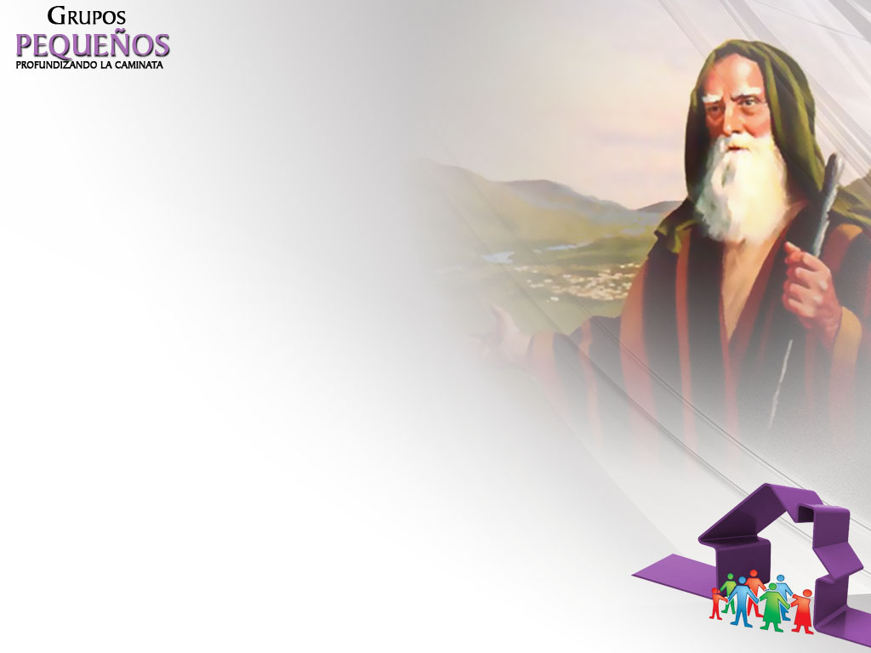
Desde la perspectiva del Antiguo Testamento, advertimos que las dimensiones relacionales y misionales caracterizan a los grupos humanos llamados por Dios a través de la historia de la salvación.

Slide 20
Finalmente, notamos que estos grupos se organizaron para cumplir una misión, o tarea, confiada por Dios.

